Slide 1
Проблемы реализации
сеточно-характеристического метода
на неструктурированных
расчётных сетках
Александр Казаков,
кафедра информатики и вычислительной математики
МФТИ,
alexanderkazak@yandex.ru

Slide 2
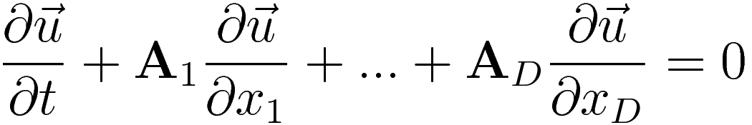

Система уравнений

Slide 3
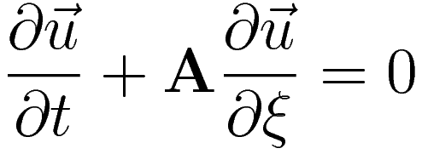

Одномерная система уравнений

Slide 4

Одномерная система уравнений

Slide 5

Одномерная система уравнений

Slide 6
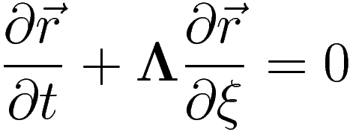
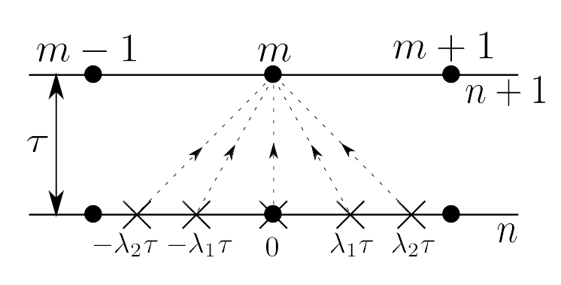
Одномерная система уравнений

Slide 7
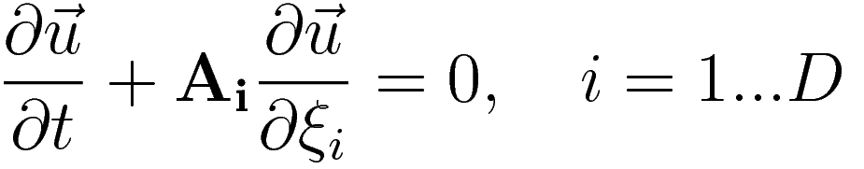
Расщепление по направлениям

Slide 8
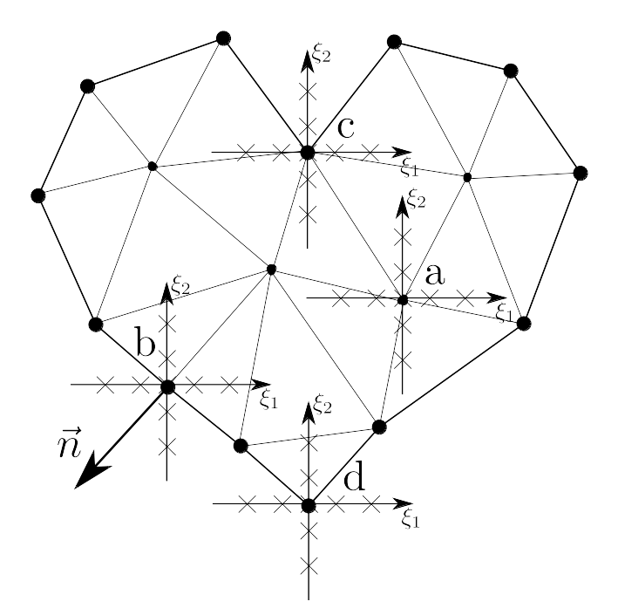
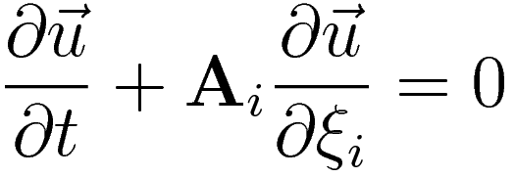
Неструктурированная расчётная сетка

Slide 9

Граничные условия

Slide 10
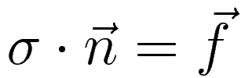
Граничные условия

Slide 11
Граничные условия

Slide 12
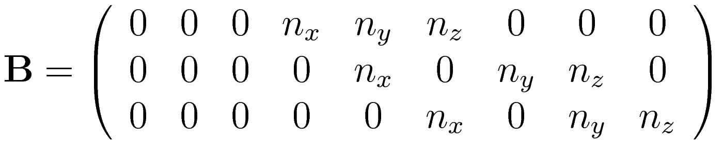
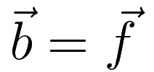
Граничные условия

Slide 13
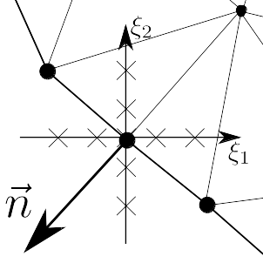
Расчёт граничного узла

Slide 14
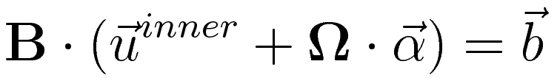
Расчёт граничного узла

Slide 15
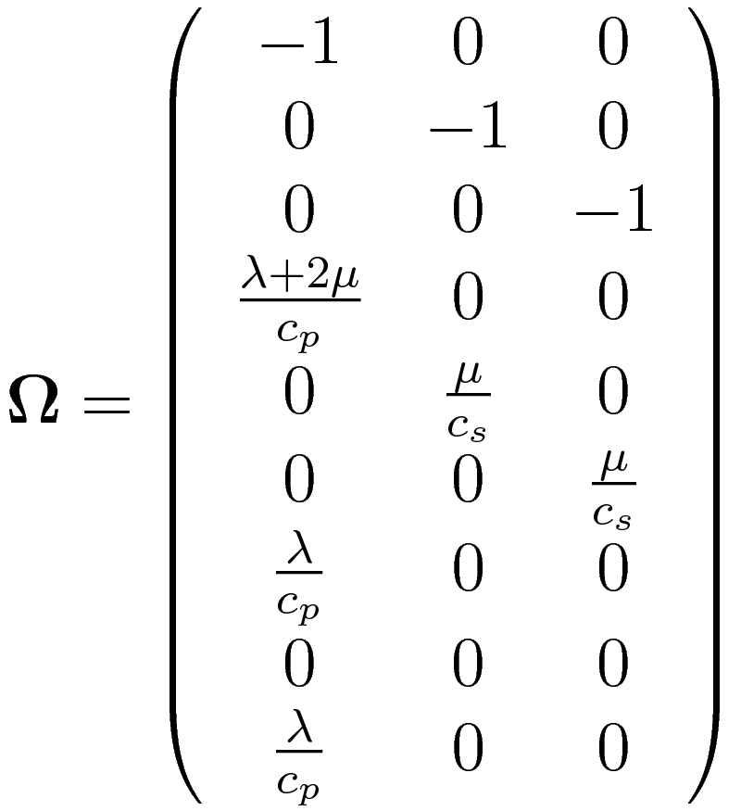
Матрица внешних волн

Slide 16

Расчёт граничного узла

Slide 17

Расчёт граничного узла

Slide 18
Граничные и контактные узлы
Граничные – СЛАУ размерности M*M:

Slide 19
Граничные и контактные узлы
Граничные – СЛАУ размерности M*M:
Контактные:
обращение матрицы M*M
СЛАУ размерности М*М

Slide 20

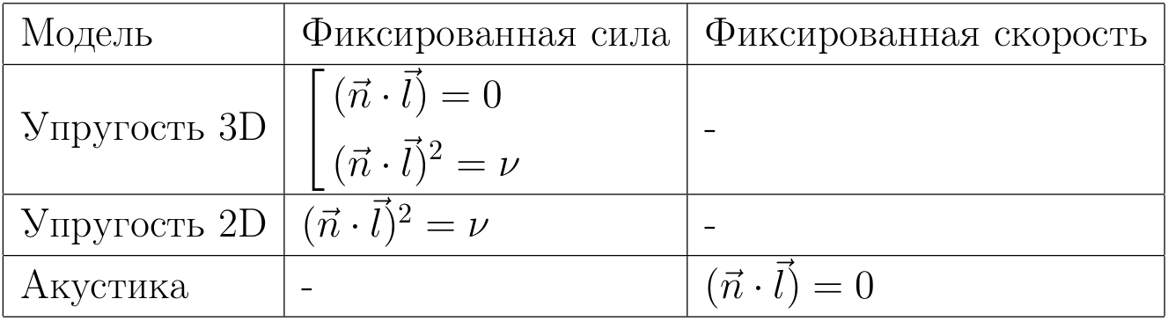
Вырождение матриц корректоров

Slide 21
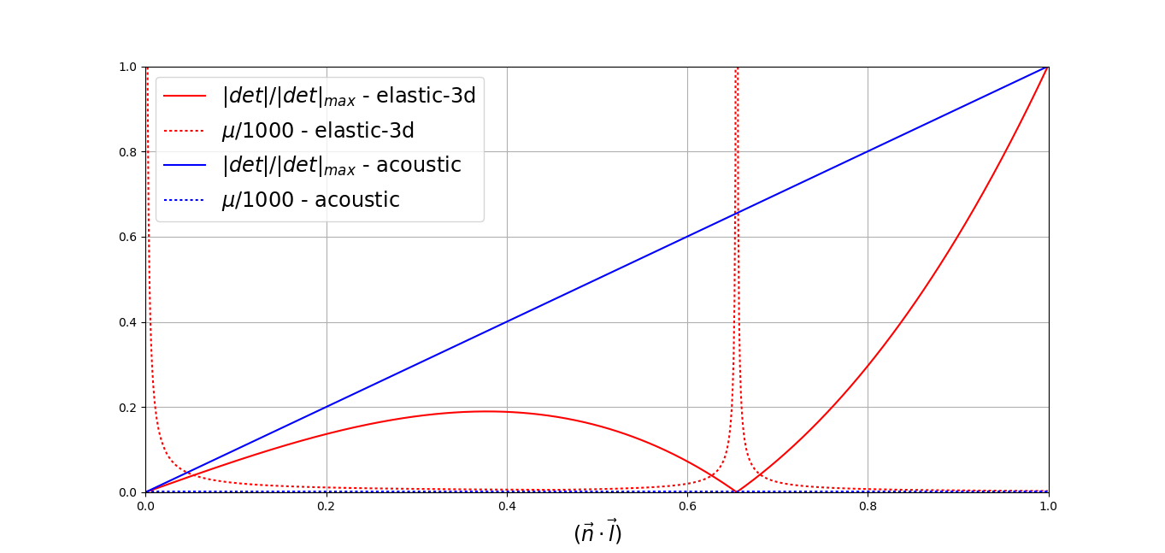
Вырождение матриц корректоров

Slide 22
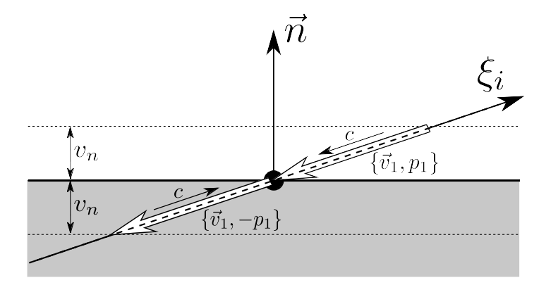
Вырождение матриц корректоров

Slide 23
Сложные граничные случаи

Slide 24
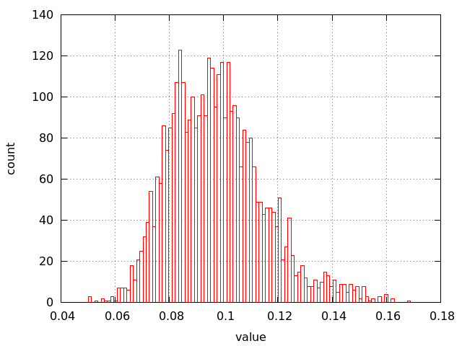
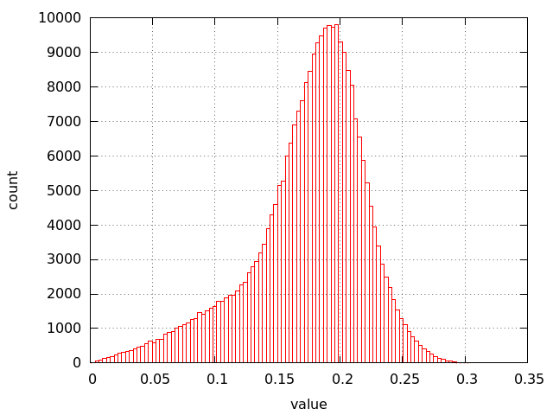
Гистограмма высот ячеек
2D
3D

Slide 25
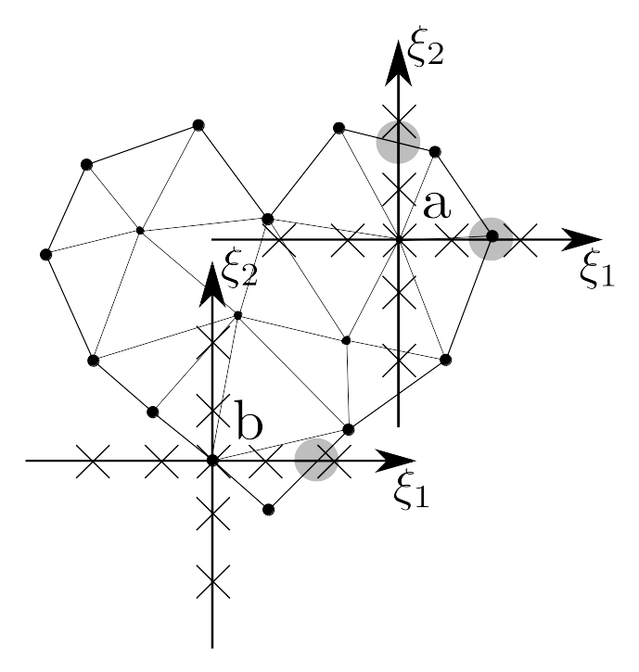
Некурантовский шаг по времени

Slide 26
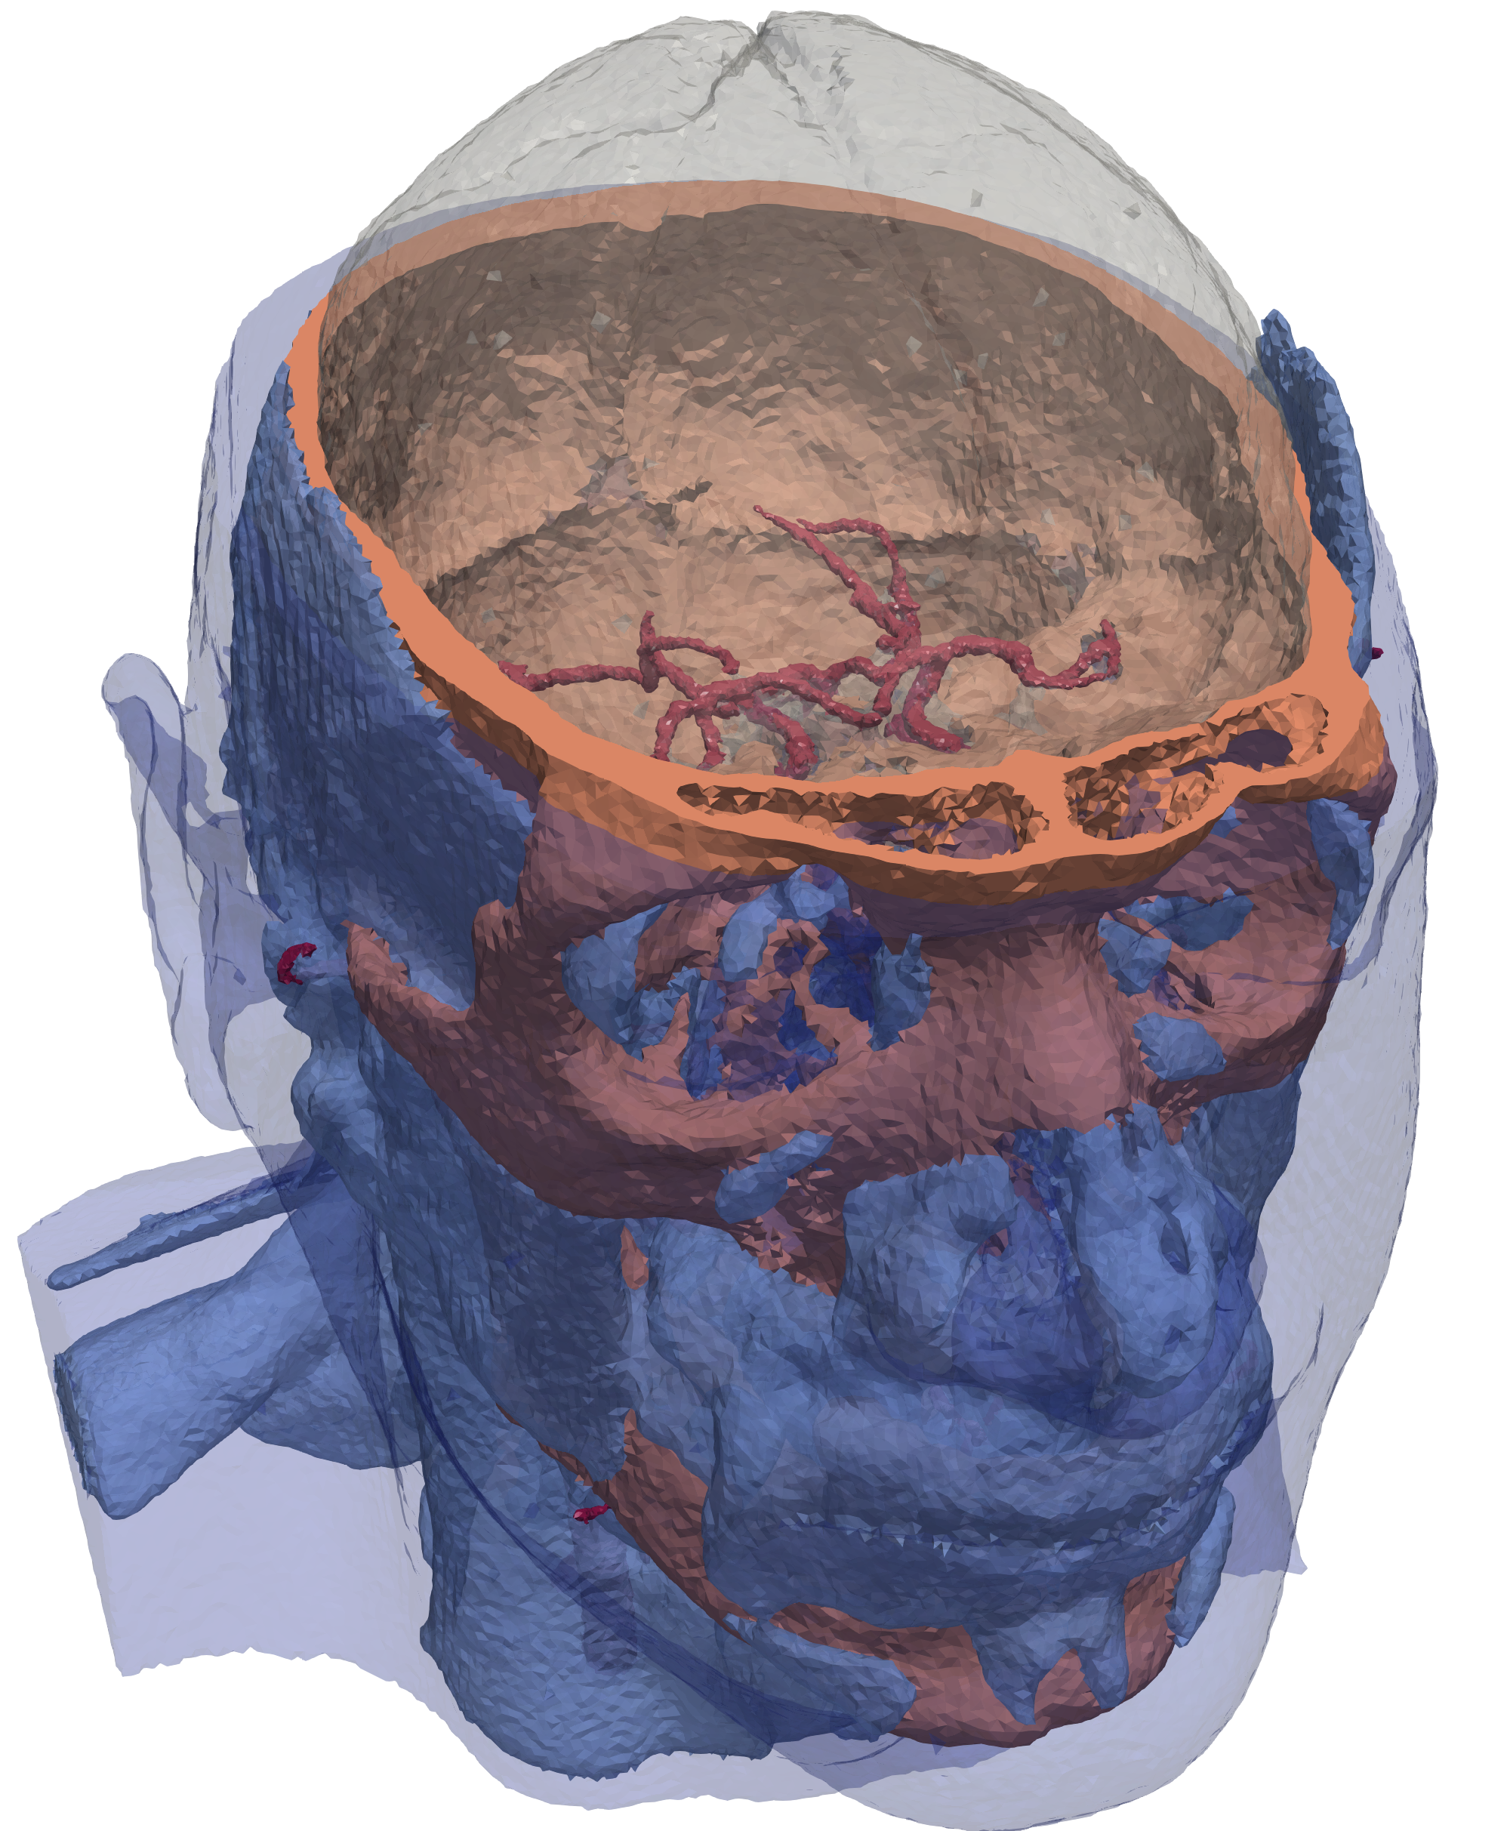
Пример расчёта

Slide 27
Пример расчёта

Slide 28
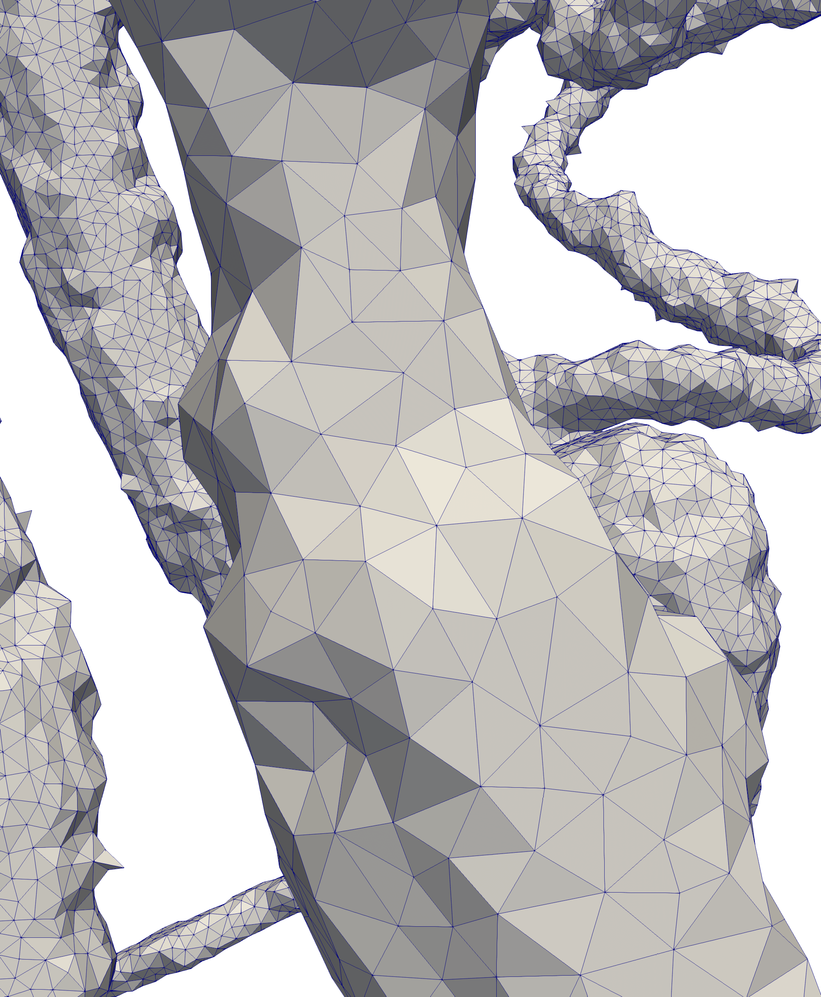
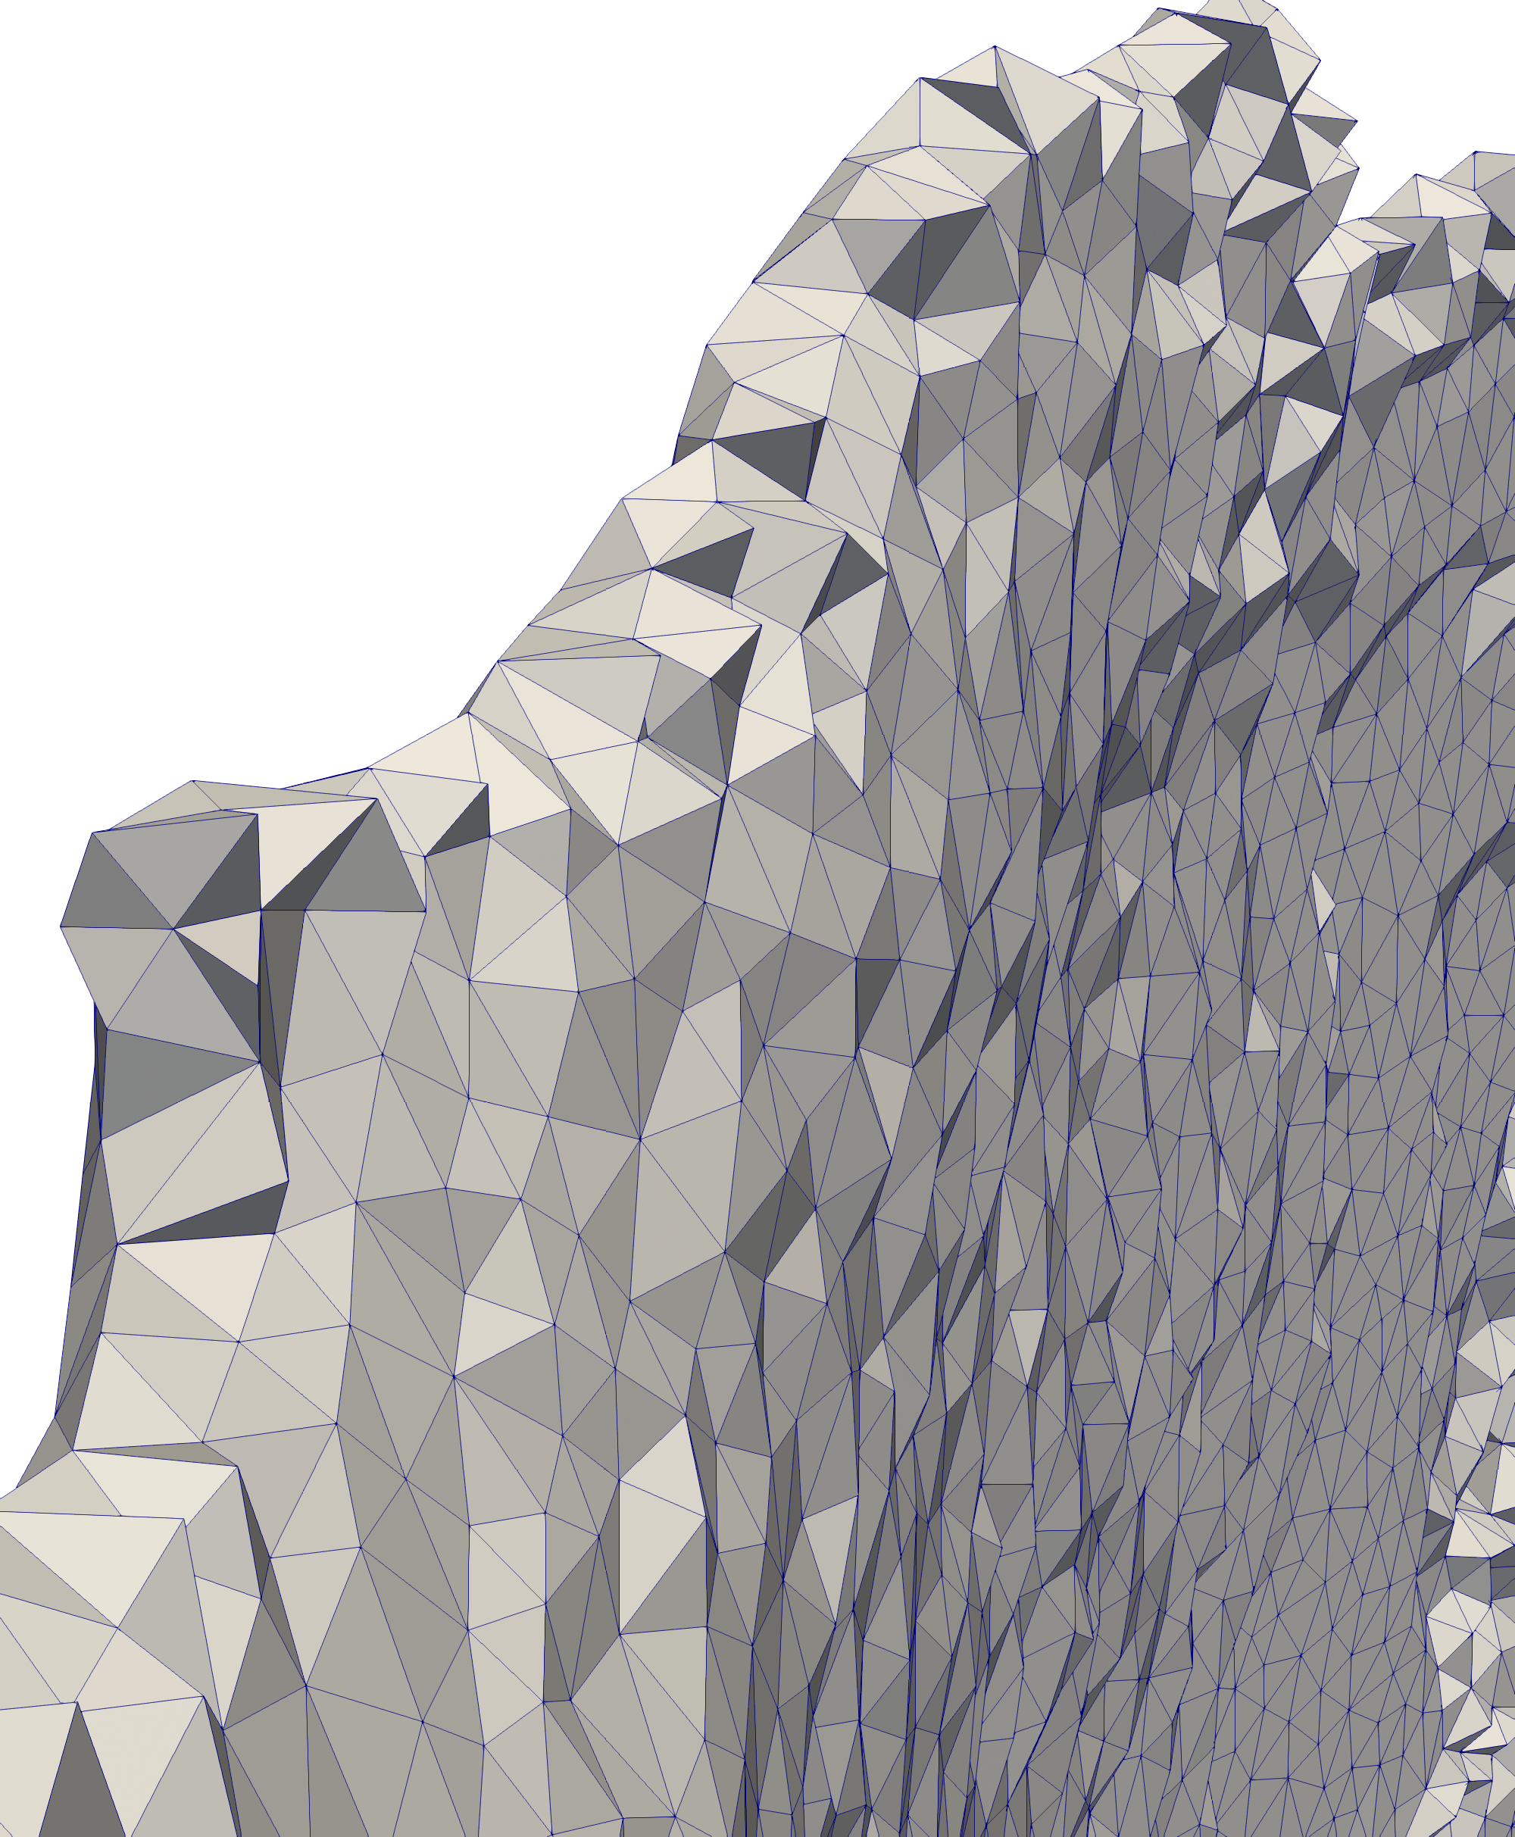
Расчётная сетка
1.4 млн. Узлов, 8.5 млн. ячеек

Slide 29
Горизонтальный срез, давление

Slide 30
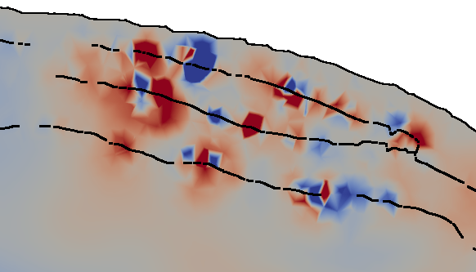
Проблемы численного метода

Slide 31
Заключение

Slide 32
Заключение
Свойства СХМ:

Slide 33
Заключение
Свойства СХМ:
Расщепление по направлениям

Slide 34
Заключение
Свойства СХМ:
Расщепление по направлениям
Значения в узлах, а не в ячейках

Slide 35
Заключение
Свойства СХМ:
Расщепление по направлениям
Значения в узлах, а не в ячейках
Следствия:

Slide 36
Заключение
Свойства СХМ:
Расщепление по направлениям
Значения в узлах, а не в ячейках
Следствия:
Много внешних характеристик =>
=> Потеря информации на границах

Slide 37
Заключение
Свойства СХМ:
Расщепление по направлениям
Значения в узлах, а не в ячейках
Следствия:
Много внешних характеристик =>
=> Потеря информации на границах
Вырождение матриц корректоров

Slide 38
Заключение
Свойства СХМ:
Расщепление по направлениям
Значения в узлах, а не в ячейках
Следствия:
Много внешних характеристик =>
=> Потеря информации на границах
Вырождение матриц корректоров
...

Slide 39
Заключение
Нецелесообразность применения СХМ
(по крайней мере, в изложенном виде)
на неструктурированных сетках

Slide 40
Спасибо за внимание!

Slide 41
Дополнения
Интерполяция в треугольнике
Поиск точки в триангуляции

Slide 42
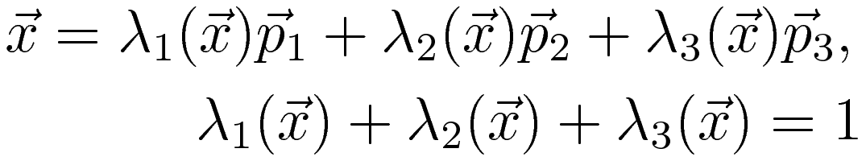
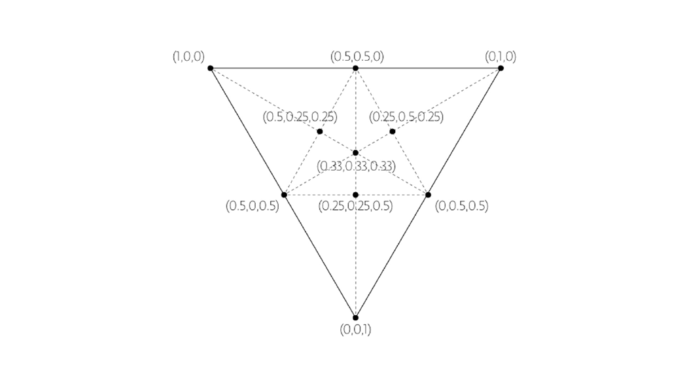
Барицентрические координаты

Slide 43
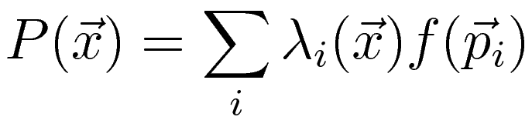
Интерполяция в треугольнике
Первый порядок:

Slide 44
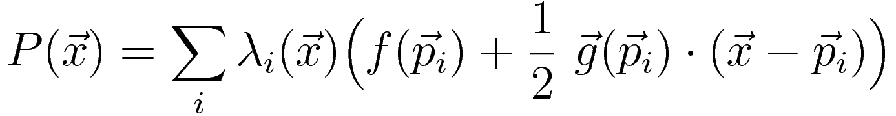
Интерполяция в треугольнике
Первый порядок:
Второй порядок:

Slide 45
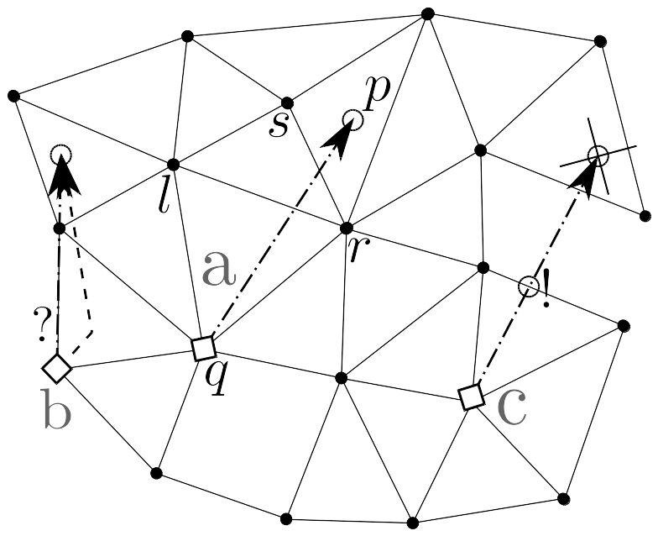
Поиск точки в триангуляции

Slide 46
Спасибо за внимание!

